Slide 1
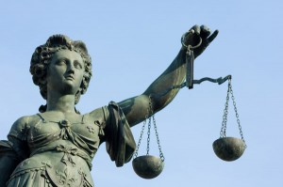
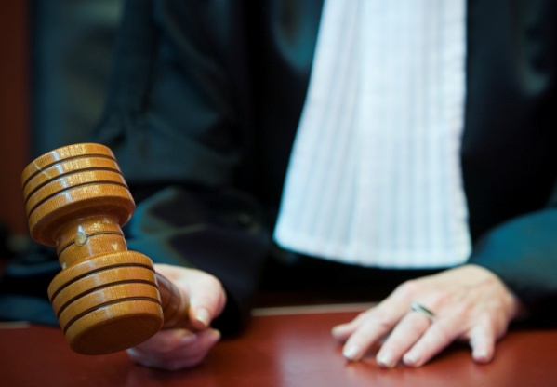
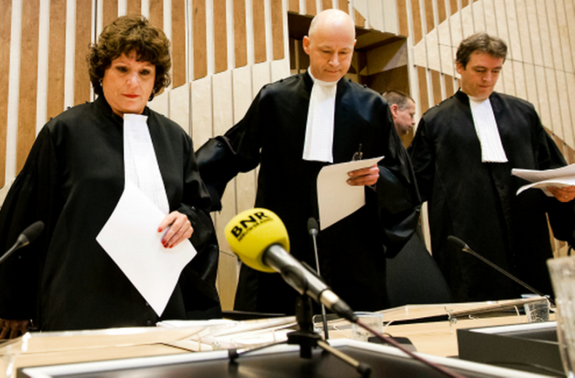
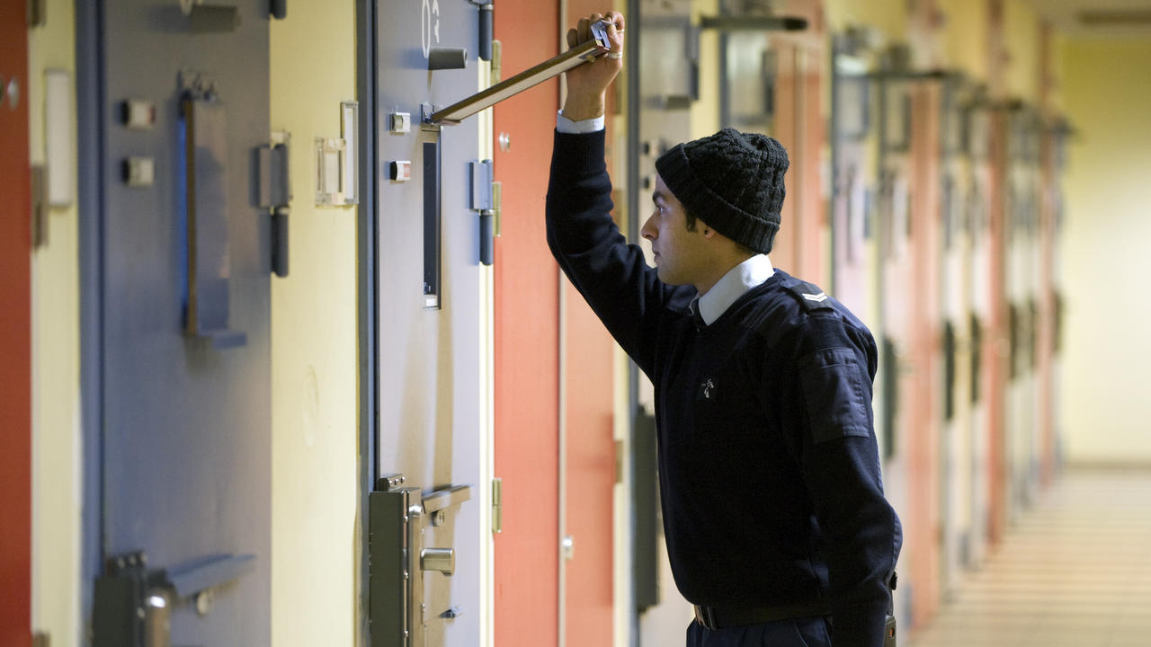
H5 Schuldig of onschuldig?

Slide 2
Eerlijk proces
Wanneer de officier van justitie besluit om jou te vervolgen, komt er een rechtszaak. De verdachte krijgt dan een dagvaarding.
Hierin staat:
het feit waarvan je verdacht wordt.
het tijdstip en de plaats waar de zitting plaatsvindt.
Een oproep om voor de rechter te verschijnen.
Dagvaarding

Slide 3
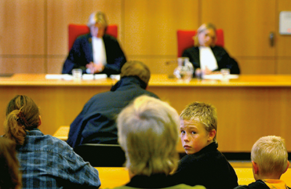
De rechtszaak
Bij een rechtszaak zijn de volgende personen aanwezig:
de verdachte, bijgestaan door een advocaat.
de officier van justitie die de verdachte aanklaagt.
de rechter die bepaalt of iemand schuldig is en of hij een straf krijgt. Rechters zijn in Nederland onafhankelijk en onpartijdig.

Slide 4
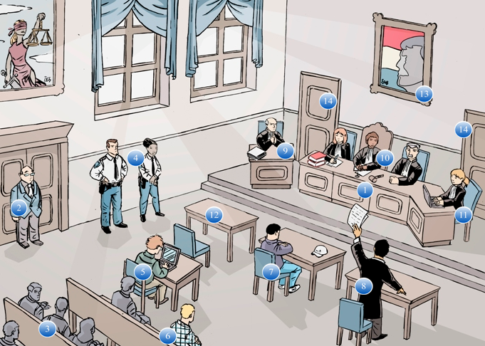
Wie zit waar tijdens een strafzitting?

Slide 5
Wie zit waar tijdens een strafzitting
Hamer
Bode
Publiek
Parketpolitie
Pers
Slachtoffer
Verdachte
Advocaat
Officier van justitie
Rechters
Griffier
Getuige
Afbeelding
Linkerdeur: ingang voor officier van justitie
Rechterdeur: ingang voor rechter(s)

Slide 6
De rechtszaak
De rechter controleert je persoonsgegevens.
De officier leest de aanklacht voor.
De rechter, officier en de advocaat mogen vragen stellen.
Eventuele getuigen mogen hun verhaal doen.
De officier legt uit waarom hij de verdachte schuldig vindt en eist een bepaalde straf.
De advocaat mag de verdachte een laatste keer verdedigen.
De verdachte krijgt het laatste woord voordat de uitspraak komt.
De rechter spreekt het vonnis uit.

Slide 7
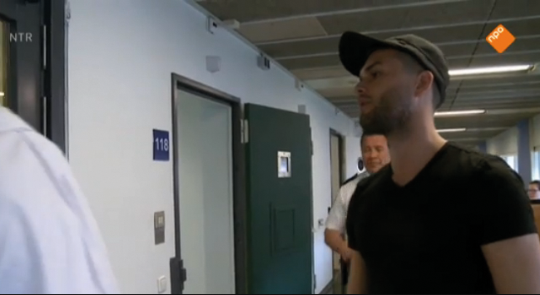
Uitlegvideo over het strafproces
4:40
http://schooltv.nl/video/focus-op-de-maatschappij-het-strafproces/#q=strafproces

Slide 8
Wanneer ben je schuldig?
Om te bepalen of iemand schuldig is moet de rechter drie vragen met ja kunnen beantwoorden:
Gaat het om een strafbaar feit?
Heeft de verdachte het wel gedaan?
Is de verdachte strafbaar?
  Een verdachte die geestelijk gestoord was tijdens zijn daad, kan ontoerekeningsvatbaar worden verklaard.
  In dat geval kan de rechter beslissen om de verdachte verplicht op te laten nemen in een tbs-kliniek waar hij wordt behandeld voor zijn stoornis.

Slide 9
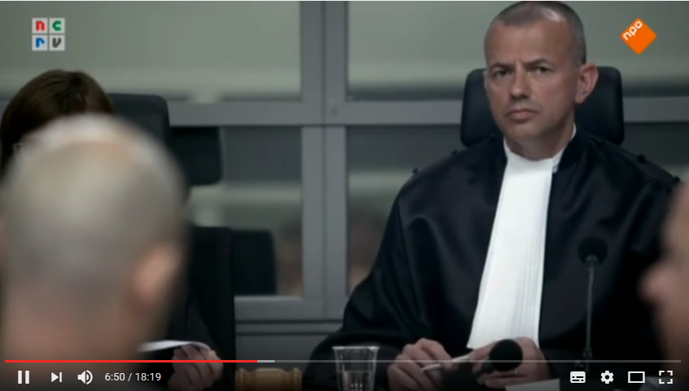
Een rechtszaak in de praktijk
Welke stappen uit het strafproces herken je in dit videofragment?
https://www.youtube.com/watch?v=QZKraBcn9HE

